Slide 1
《福金三部曲》
南京市秦淮高级中学 音乐组 魏哲媛

Slide 2
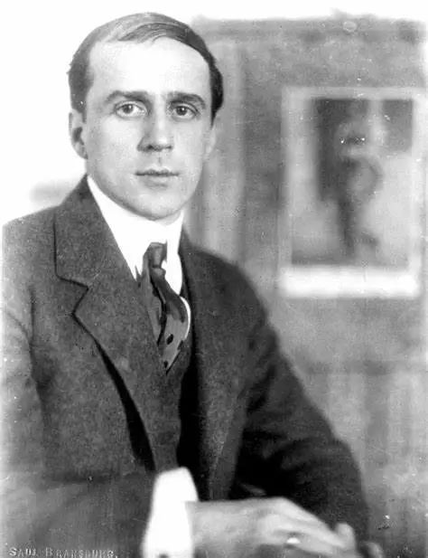
福金-----现代芭蕾之父

Slide 3
福金三部曲
《仙女们》
《火鸟》
《天方夜谭》

Slide 4
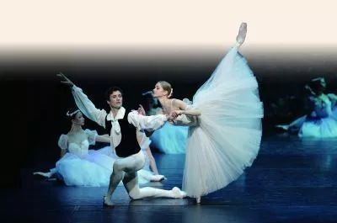
《仙女们》：唯美浪漫的肖邦礼赞

Slide 5
《仙女们》：芭蕾史上首部没有情节的舞剧
1908年编创的《仙女们》是芭蕾历史上的第一部没有情节的舞剧。它既没有特定性格的人物，也不叙述故事，只有一群穿白色长裙的女舞者和一个穿黑白二色天鹅绒衣的男舞者随乐起舞，用浪漫飘逸的舞蹈，引发人们心中的遐想与诗情。

Slide 6
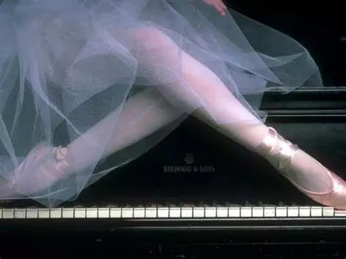
仙女们：福金向肖邦致敬之作

Slide 7
该剧是福金向钢琴家肖邦致敬的作品，其中所有的音乐，都是根据肖邦《前奏曲》《夜曲》《玛祖卡》《华尔兹》等钢琴曲配器的管弦乐作品。因此《仙女们》在编创之初，也被叫做《肖邦风格曲》。
如同肖邦的钢琴曲一样，芭蕾舞剧《仙女们》最大的特点是空灵：浪漫的旋律与柔婉的舞姿曼妙结合，把观众带入风一样轻柔，梦一样缥缈的世界里，如诗如画，如痴如醉。

Slide 8
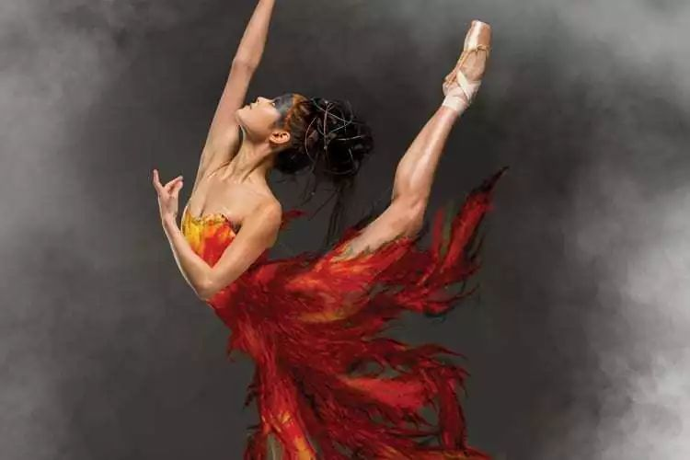
《火鸟》：俄罗斯民间的热情与奔放

Slide 9
火鸟：福金与斯特拉文斯基联手之作
《火鸟》的故事来自俄罗斯民间。讲一位王子打猎时，捉住了一只漂亮的火鸟，出于怜悯，将它放了。火鸟感谢王子，送给王子一根羽毛，嘱咐王子遇到危险时召唤它。
后来王子误入魔王的花园，爱上了被魔王囚禁的公主，为了营救公主，王子勇闯魔王宫殿被擒，在眼看就要被魔王变成石头的危急时刻，他拿出羽毛召唤火鸟。火鸟及时出现，帮助王子打败魔王，救出公主。
最终，王子与公主幸福地步入婚姻殿堂。

Slide 10
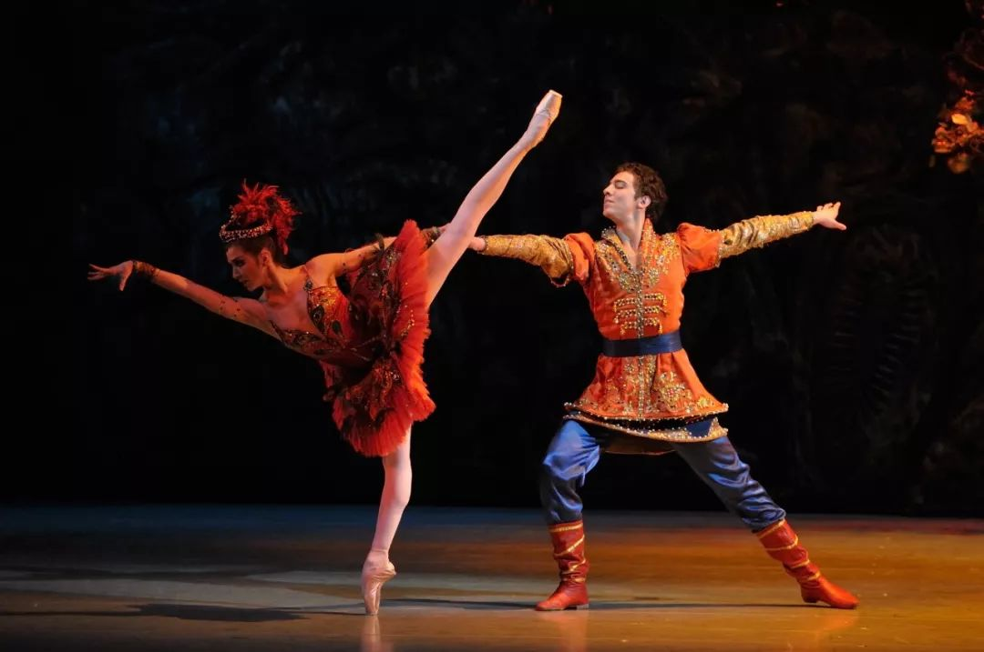
《火鸟》是一部热情奔放，极富张力的芭蕾舞剧。它的音乐强烈、现代、生气勃勃。它的舞蹈激情澎湃，充满力量。

Slide 11
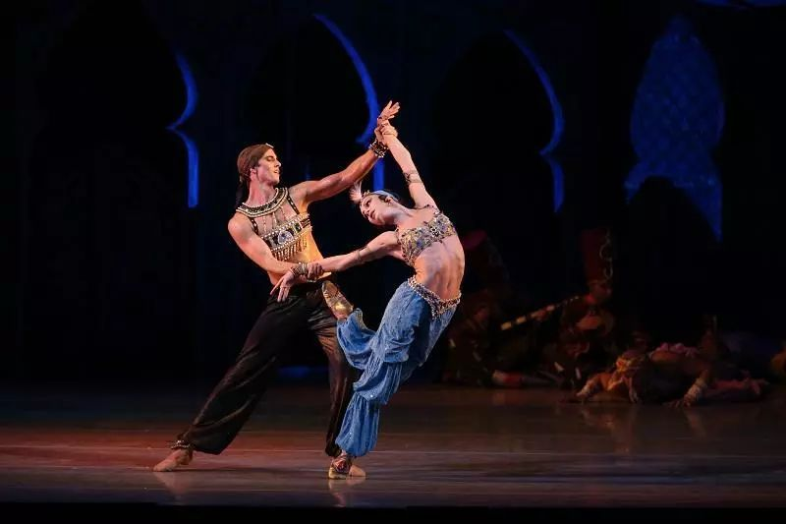
《天方夜谭》：异域风情的熔铸与升华
与《火鸟》同一年诞生的《天方夜谭》，是一部充满异域风情的芭蕾舞剧，这部剧的音乐来自俄罗斯音乐大师里姆斯基·科萨科夫的同名交响组曲。在这部剧中，福金的编舞奇思妙想迭出，充分展示了他卓越的才华！

Slide 12
充满着异域风情的《天方夜谭》
该芭蕾舞剧并没有缠绕于阿拉伯民间故事集《天方夜谭》的宏大叙事，而是选取了开头一章的片段，做浓墨重彩的描绘：
在某中亚古国，王后趁国王出征之际，在宫中饮酒作乐狂欢，并且私会情人。国王和弟弟回国后，发现王后行为不端，于是大开杀戒：将王后与其情人，连同宫中所有参与狂欢的人们全部杀死。

Slide 13
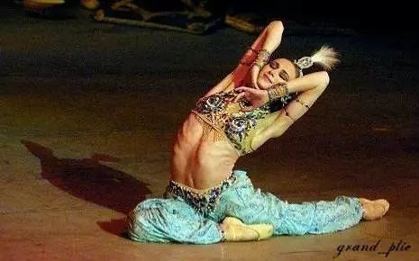
阿拉伯舞蹈的风格元素充分融入古典芭蕾之中
在这部剧中，福金根据故事情节的需要，加入了大量充满感官刺激的元素，将“宫廷的狂欢与仇杀”作为舞蹈表现的重点。他将阿拉伯舞蹈的风格元素充分融入古典芭蕾之中，产生了奇妙的化学反应，舞姿神秘曼妙、变幻莫测，充满异域风情。

